Slide 1
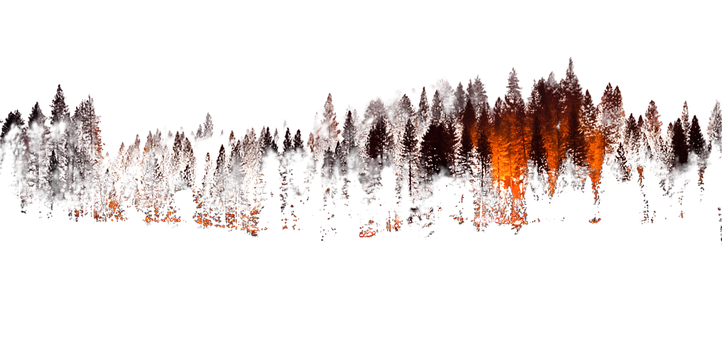
ORANGE DES FEUX
ACTIVITÉ DE CRÉATION PÉDAGOGIQUE

Slide 2
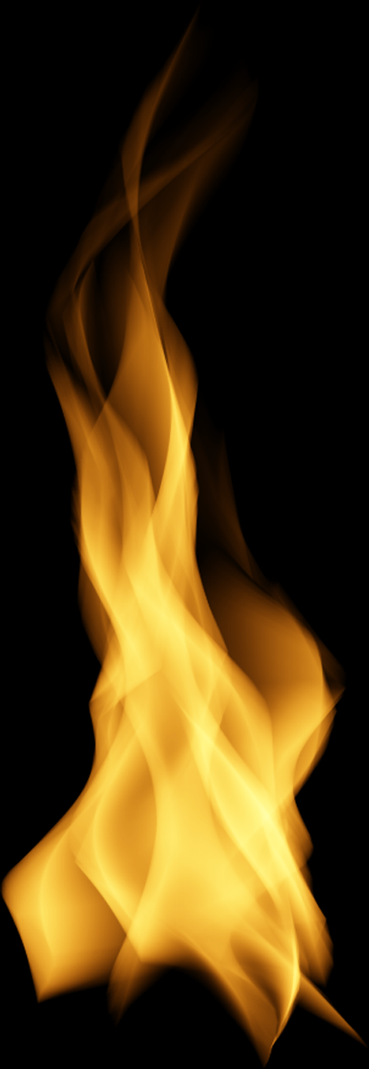
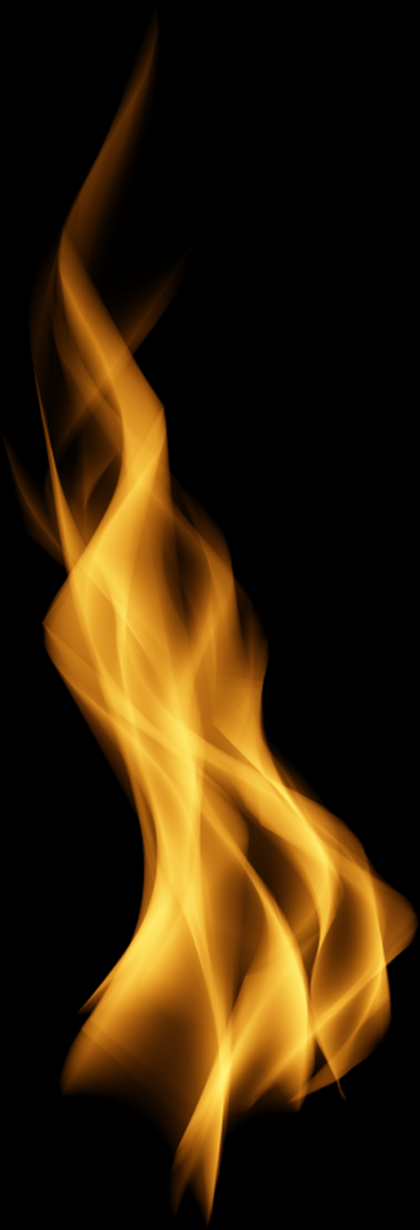
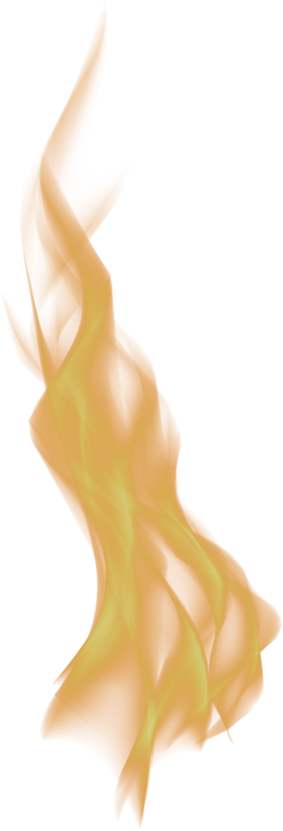

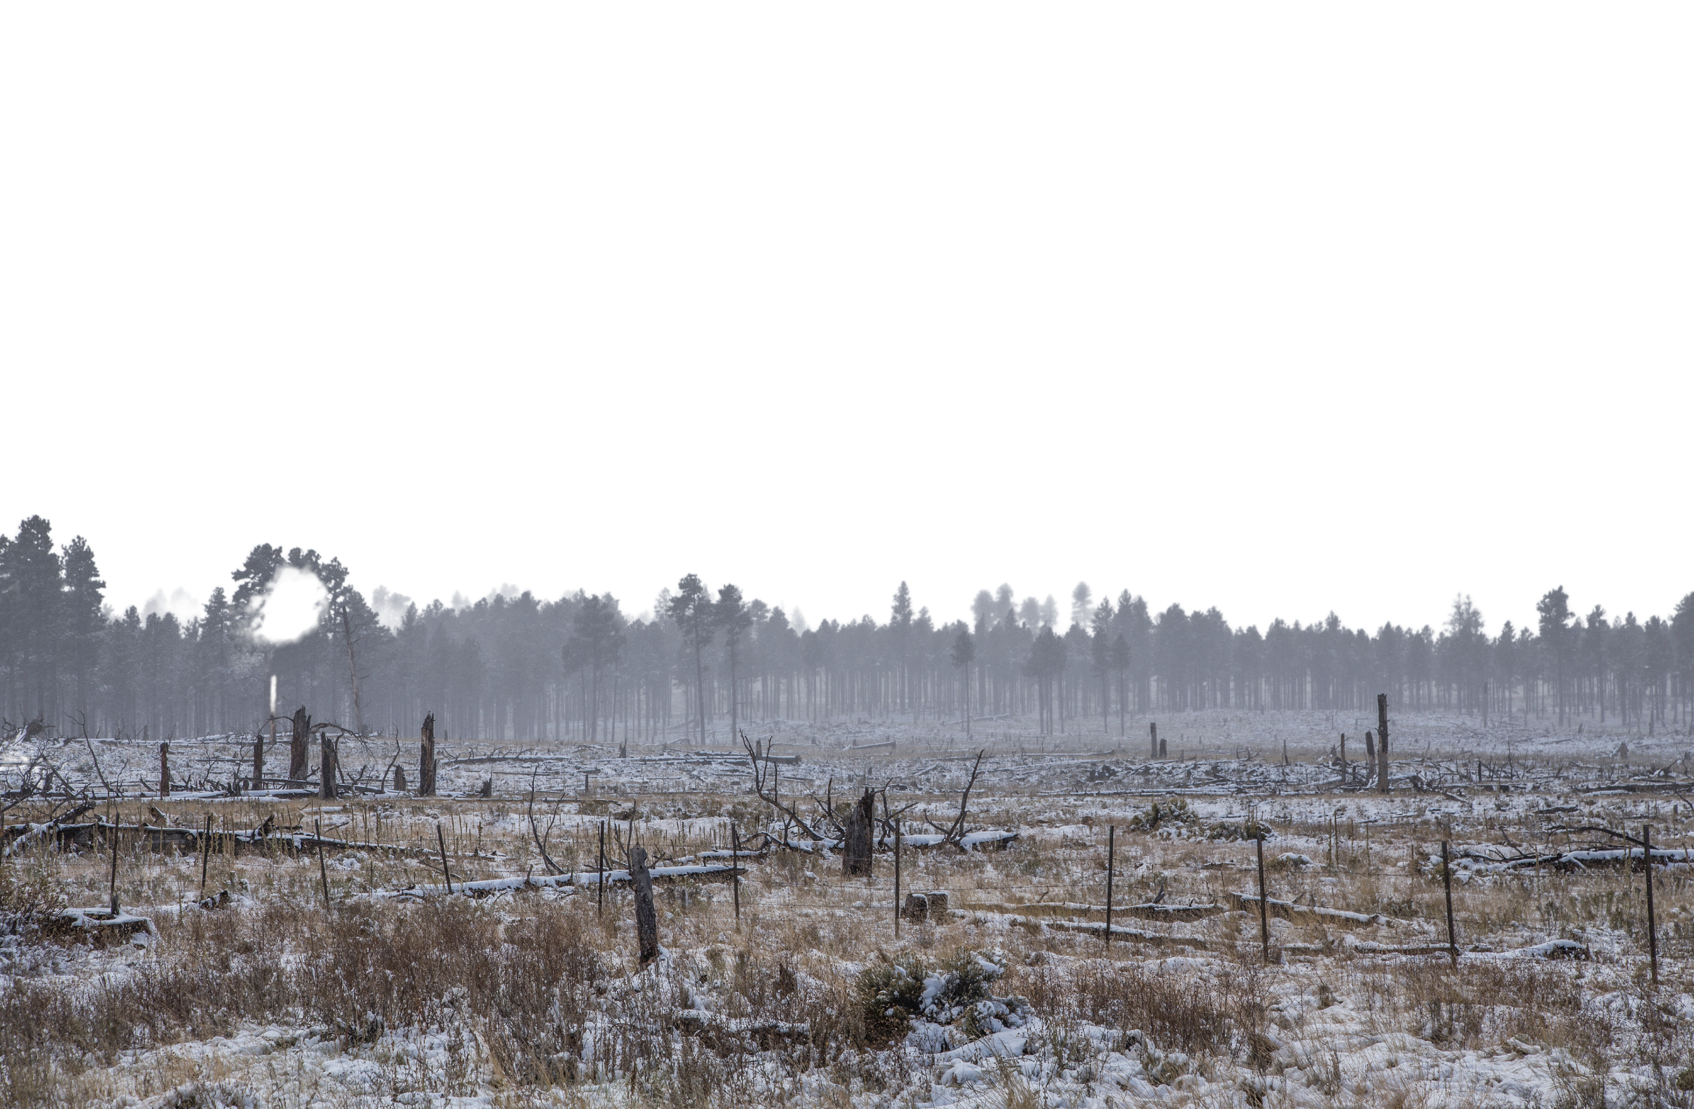
PROPOSITION DE CRÉATION
Les élèves peindront un tableau qui représente un feu de forêt en portant une attention particulière aux formes complexes des flammes, ainsi qu'aux différentes nuances d'orangés qu'elles contiennent. Ce sujet d'actualité sera abordé avec douceur, en insistant sur la beauté, la puissance et le rôle du feu en tant qu'élément naturel.
Question mobilisatrice
Comment peindre et rendre compte des
multiples orangés contenus dans les flammes qui semblent danser, se tortiller et se fondre les unes dans les autres ?

Slide 3
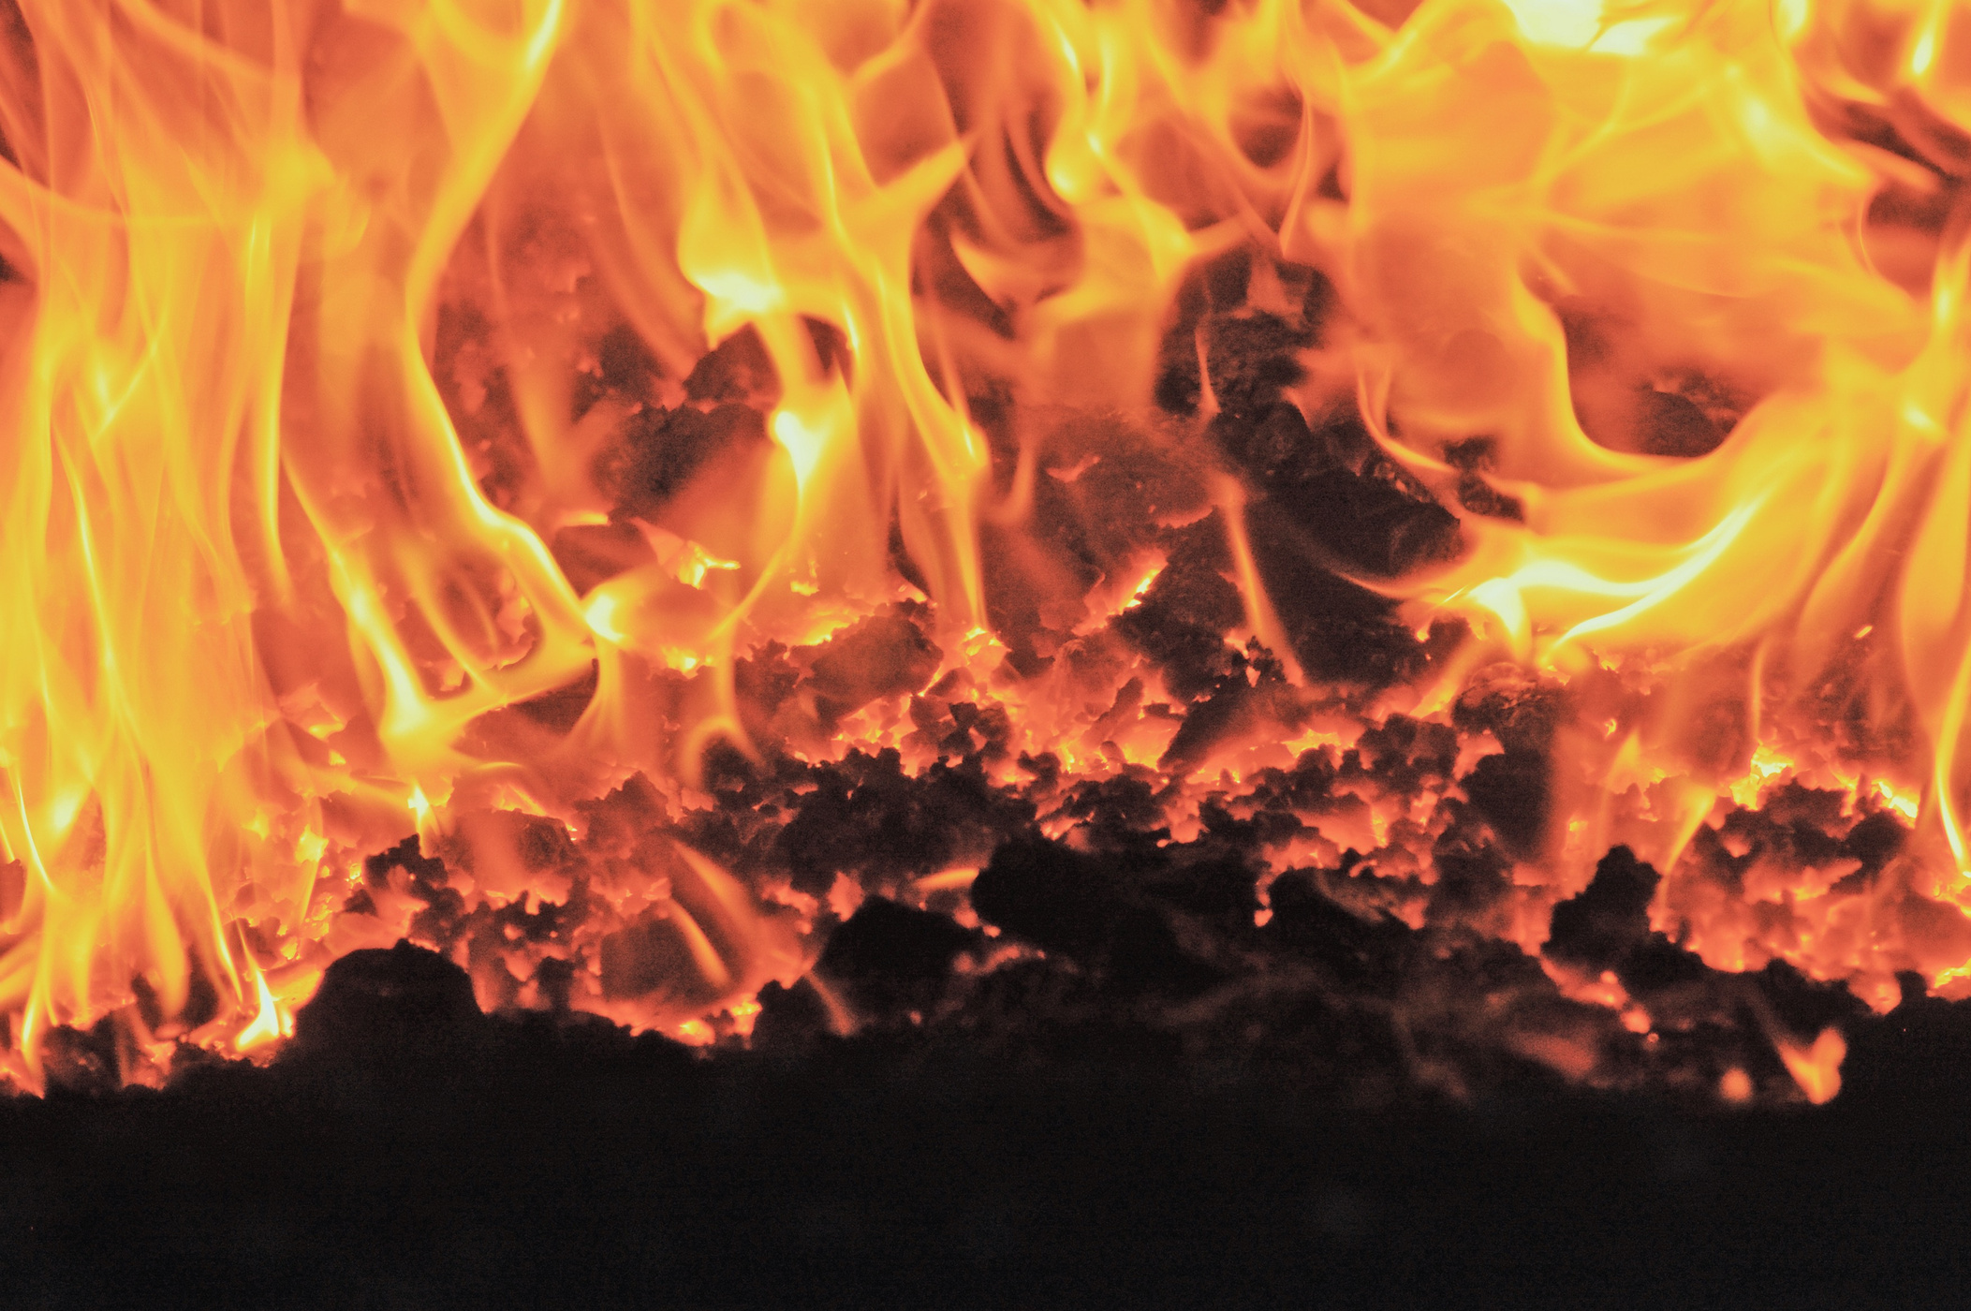
Ordre d'enseignement : secondaire
Cycle : 1
Année scolaire : 1, 2
Hormis le domaine des arts, cette activité pourrait être menée dans une perspective interdisciplinaire en approfondissant certains aspects à l'intérieur du domaine d'apprentissages de la Science et de la technologie et des domaines généraux de formation Orientation et entrepreneuriat et
Environnement et consommation
Quelques exemples :
Étude adaptée au niveau scolaire de la constitution du feu (gaz, particules à base de carbone) qui produit de la lumière et de la chaleur.
Présentation portant sur les métiers de pompier et de spécialiste des feux de forêt.
Présentation portant sur l'importance des feux de forêt pour la régénération de la flore.

Slide 4
INTENTION PÉDAGOGIQUE
Oser les mélanges de couleur, afin de découvrir les possibilités
de nuances qu'offre la peinture.
Peindre les flammes et leur splendeur de manière plus réaliste.
Comprendre un phénomène naturel et apprécier ses bienfaits.
Sensibiliser les élèves à la question des enjeux climatiques sans générer d'écoanxiété et sans transmettre de sentiment de crainte.
Saisir l'importance du feu dans le développement humain et social depuis la préhistoire.

Slide 5
ORGANISATION
Phase 1 | S'informer
Les élèves effectuent certaines lectures préalablement sélectionnées ou effectuent eux-mêmes une recherche sur le feu comme élément naturel. Celles-ci peuvent être enrichies par l'intérêt porté sur les feux de forêt, phénomène de plus en plus présent de nos jours.
Pour ce faire, une visite à la bibliothèque peut être planifiée.
Le personnel peut aider à la préparation des documents pertinents à l'avance.
La recherche d'informations et la période de lecture peuvent être réalisées directement en ce lieu.

Slide 6
ORGANISATION (suite)
Phase 2 | Constituer une banque d'images
Les images peuvent être regroupées dans un fichier au nom de l'élève. Il est possible d'en imprimer quelques-unes selon les disponibilités.
Phase 3 | Déterminer la façon de réaliser l'image
Voici les différentes façons de construire une image réaliste de feu sur le canevas :
  en observant l'image
  en calquant l'image
  en utilisant un papier carbone pour transférer l'image
  en utilisant un projecteur
  en procédant par une mise aux carreaux

Slide 7

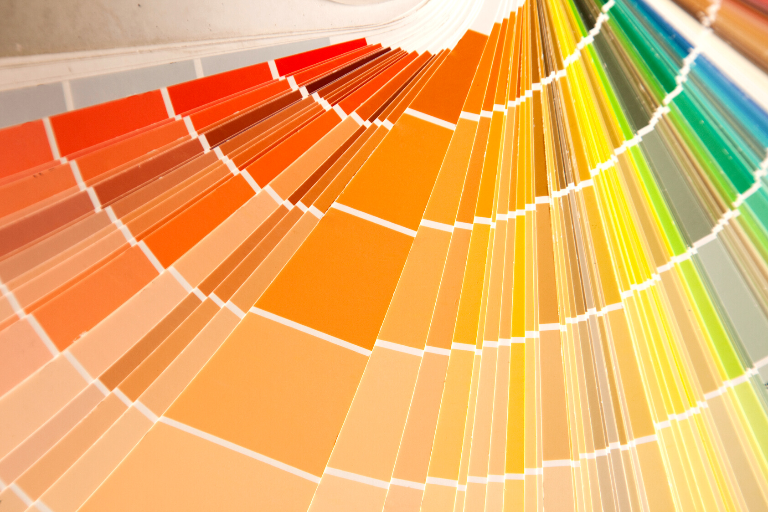
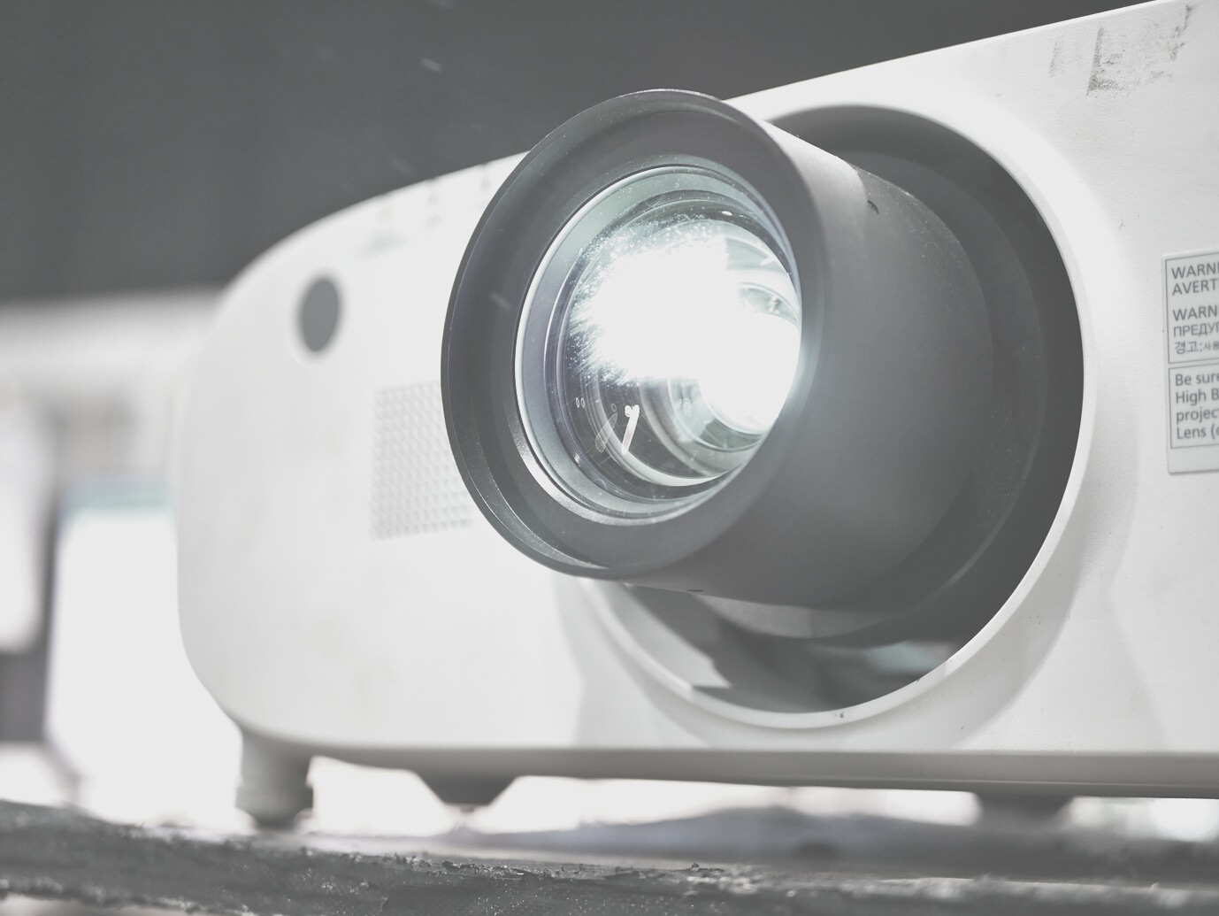

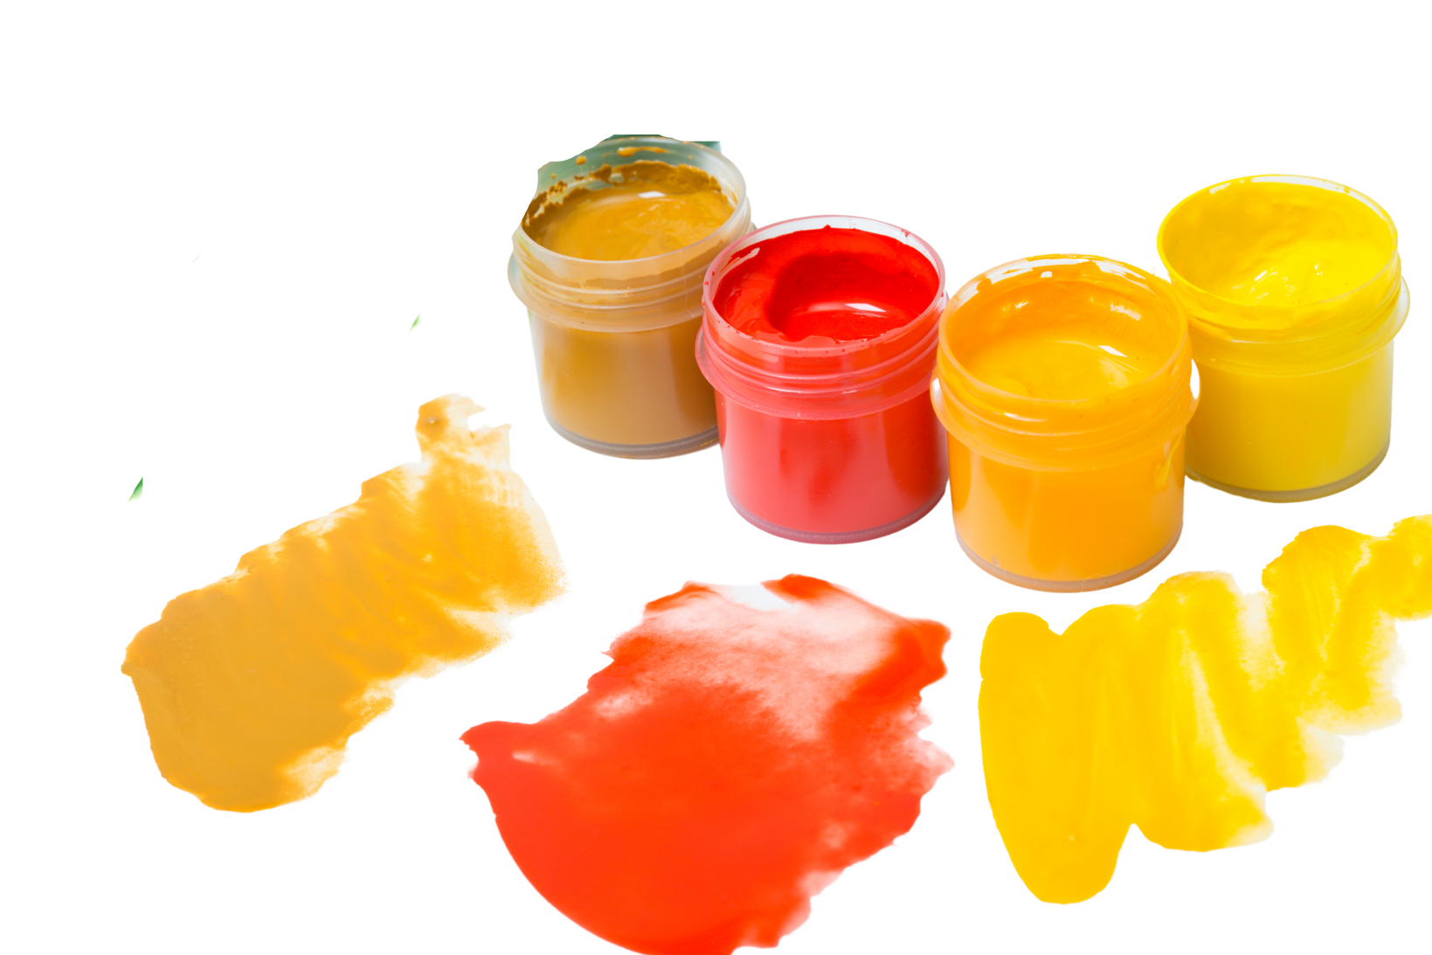
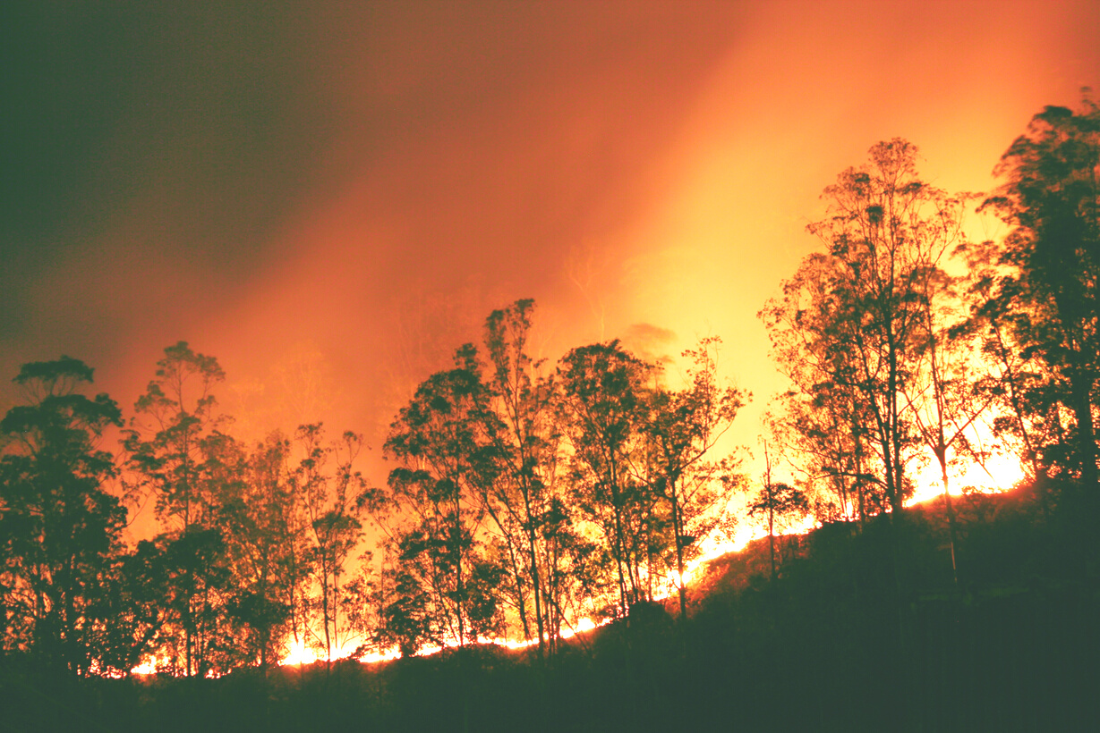


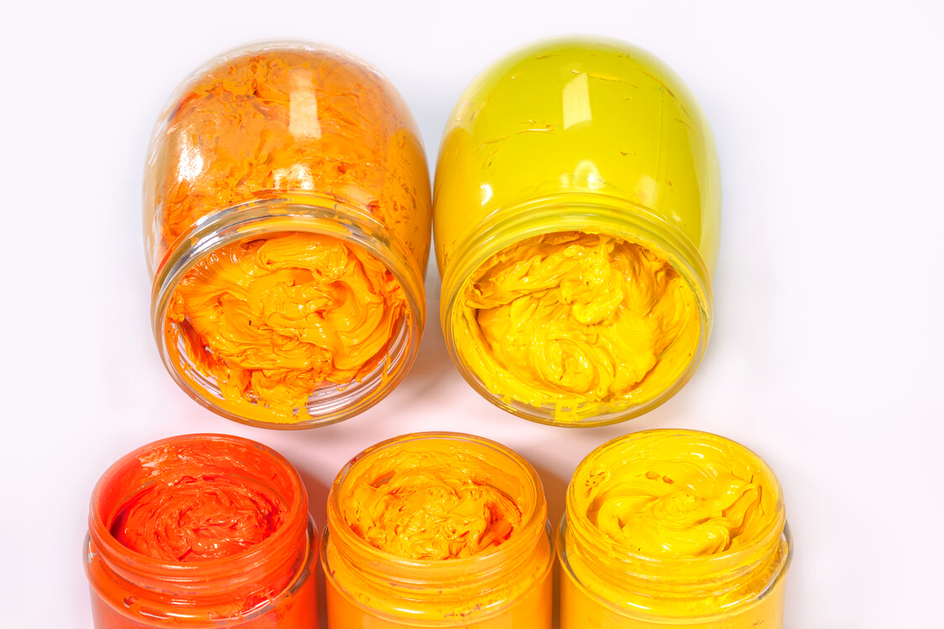
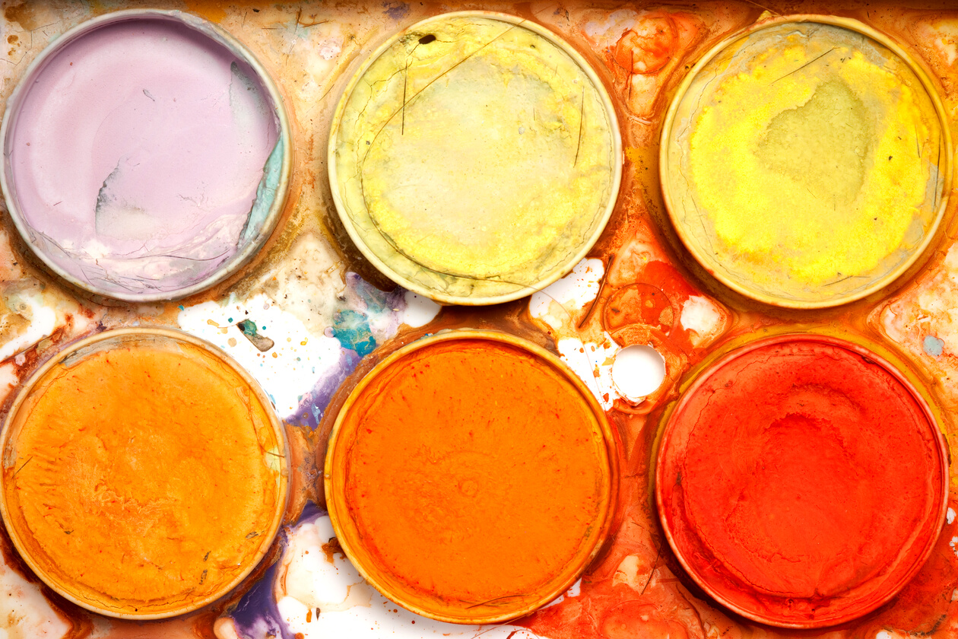
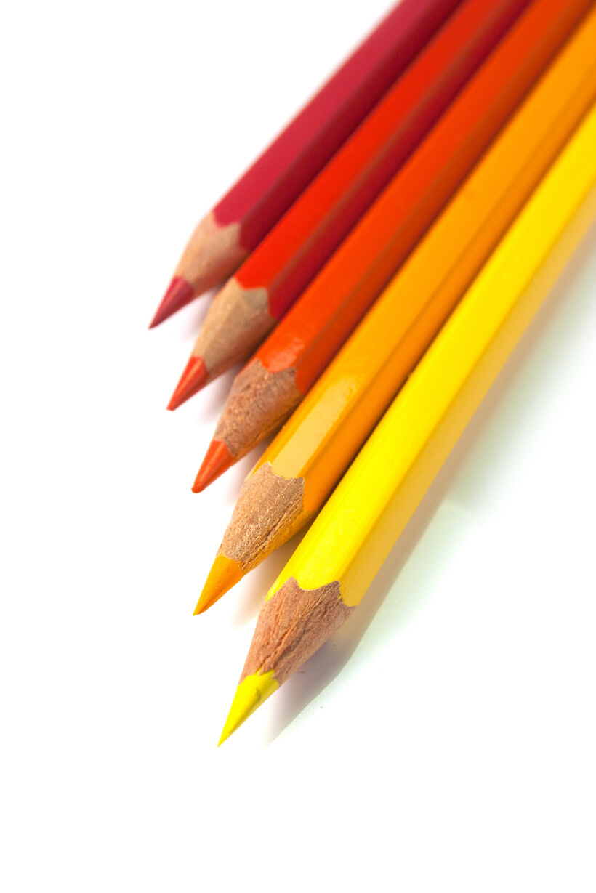
ORGANISATION (suite)
Canevas
Exemple de nuances
Crayon à mine
Projecteur
Banque d'images
Feuilles blanches
Peinture
Crayons de couleur de bois

Slide 8
Outils :
Crayons de plomb
Crayons couleur en bois
Pinceaux de différentes tailles
Guenilles
Gestes :
Tracer à main levée
Calquer
Projeter
Dessiner
Appliquer un pigment coloré :
en aplat et à la tache
Peindre
Techniques :
Dessin
Peinture
Calque
Projection
Matériaux :
Gouache
Acrylique
(facultatif)
Médium à acrylique
(facultatif)
Eau
Langage plastique (un aperçu)
Couleurs chaudes : jaune, orangé, magenta
Valeurs : claire et foncée
Organisation de l’espace : énumération, juxtaposition, alternance
©

Slide 9
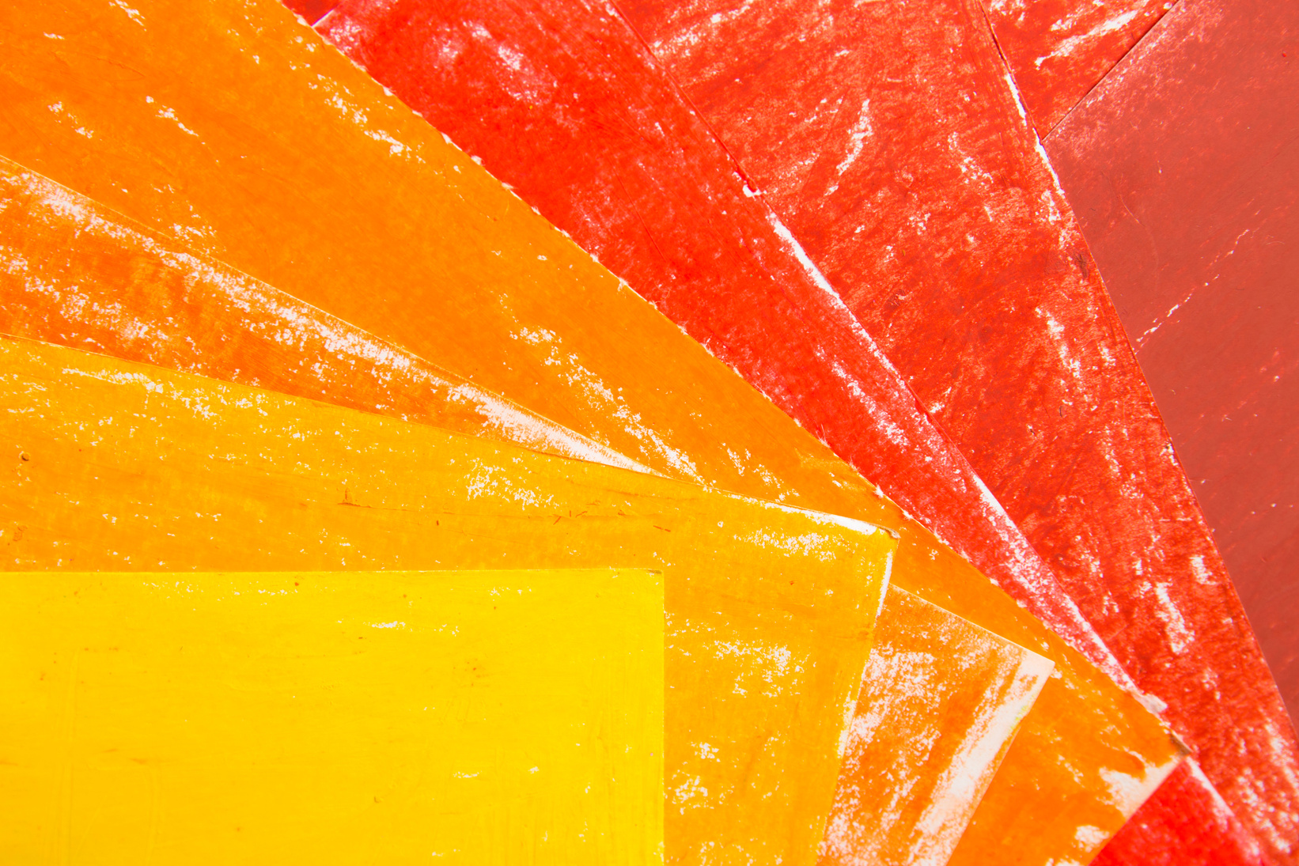
DÉMARCHE DE CRÉATION ÉTAPES
Phase 1 | Recherche d'informations et constitution d'une banque d'images.
120 minutes environ, selon votre horaire
Présentations au choix et ateliers (discussion, période de questions, etc.)
Phase 2 | Exercice de base : dessin de flammes et coloriage.
60 minutes environ, selon votre horaire
Recourir à un ensemble de couleurs allant du jaune aux orangés, puis au rouge orangé (variation dans les teintes). Utiliser les multiples crayons de couleur en bois. Conseil : superposer les couleurs en hachurant.
©

Slide 10
DÉMARCHE DE CRÉATION ÉTAPES
Phase 3 | Présentation du travail de l'artiste Andreas Rutkauskas
60 minutes selon votre horaire
Discussion autour des œuvres qui traitent des incendies de forêt.
Phase 4 | L'élève dessine directement sur le canevas
60 minutes selon votre horaire
Il tente de reproduire un feu de forêt (seulement les contours à mine pâle). Il cherche à occuper une grande place sur celui-ci et prend ainsi possession de l'espace disponible. Il construit une image réaliste.

Slide 11
DÉMARCHE DE CRÉATION ÉTAPES
  L'acrylique est une technique qui permet certaines transparences.
  La gouache est un matériau opaque.
  Ces deux matériaux se diluent avec de l’eau.
Phase 5 | Choisir une technique et dessiner le croquis
60 minutes environ, selon votre horaire
Choisir une technique (calque, projection, observation). Dessiner un feu de forêt à la mine, pâle, sur le canevas vierge. Essayer de reproduire les différentes flammes, branches et éléments de la nature de manière réaliste.

Slide 12
DÉMARCHE DE CRÉATION ÉTAPES
Phase 6 | Présenter à l'écran la façon de mélanger les couleurs pour obtenir différentes teintes
Effectuer une démonstration technique pour montrer comment peindre et obtenir les effets désirés. Expliquez bien comment nettoyer le tout et identifier un lieu pour le séchage ou le rangement des tableaux à la fin.
Préparer les seaux d'eau avant l'arrivée des élèves. Mettre à disposition les outils et préparer les palettes de peinture afin d'éviter le gaspillage. Assister les élèves dans la distribution de la peinture.
  Pour être vécues harmonieusement, les activités de peinture exigent temps et collaboration à la fin de la période pour tout nettoyer et tout ranger : mieux vaut avoir quelques minutes de trop! 😉

Slide 13
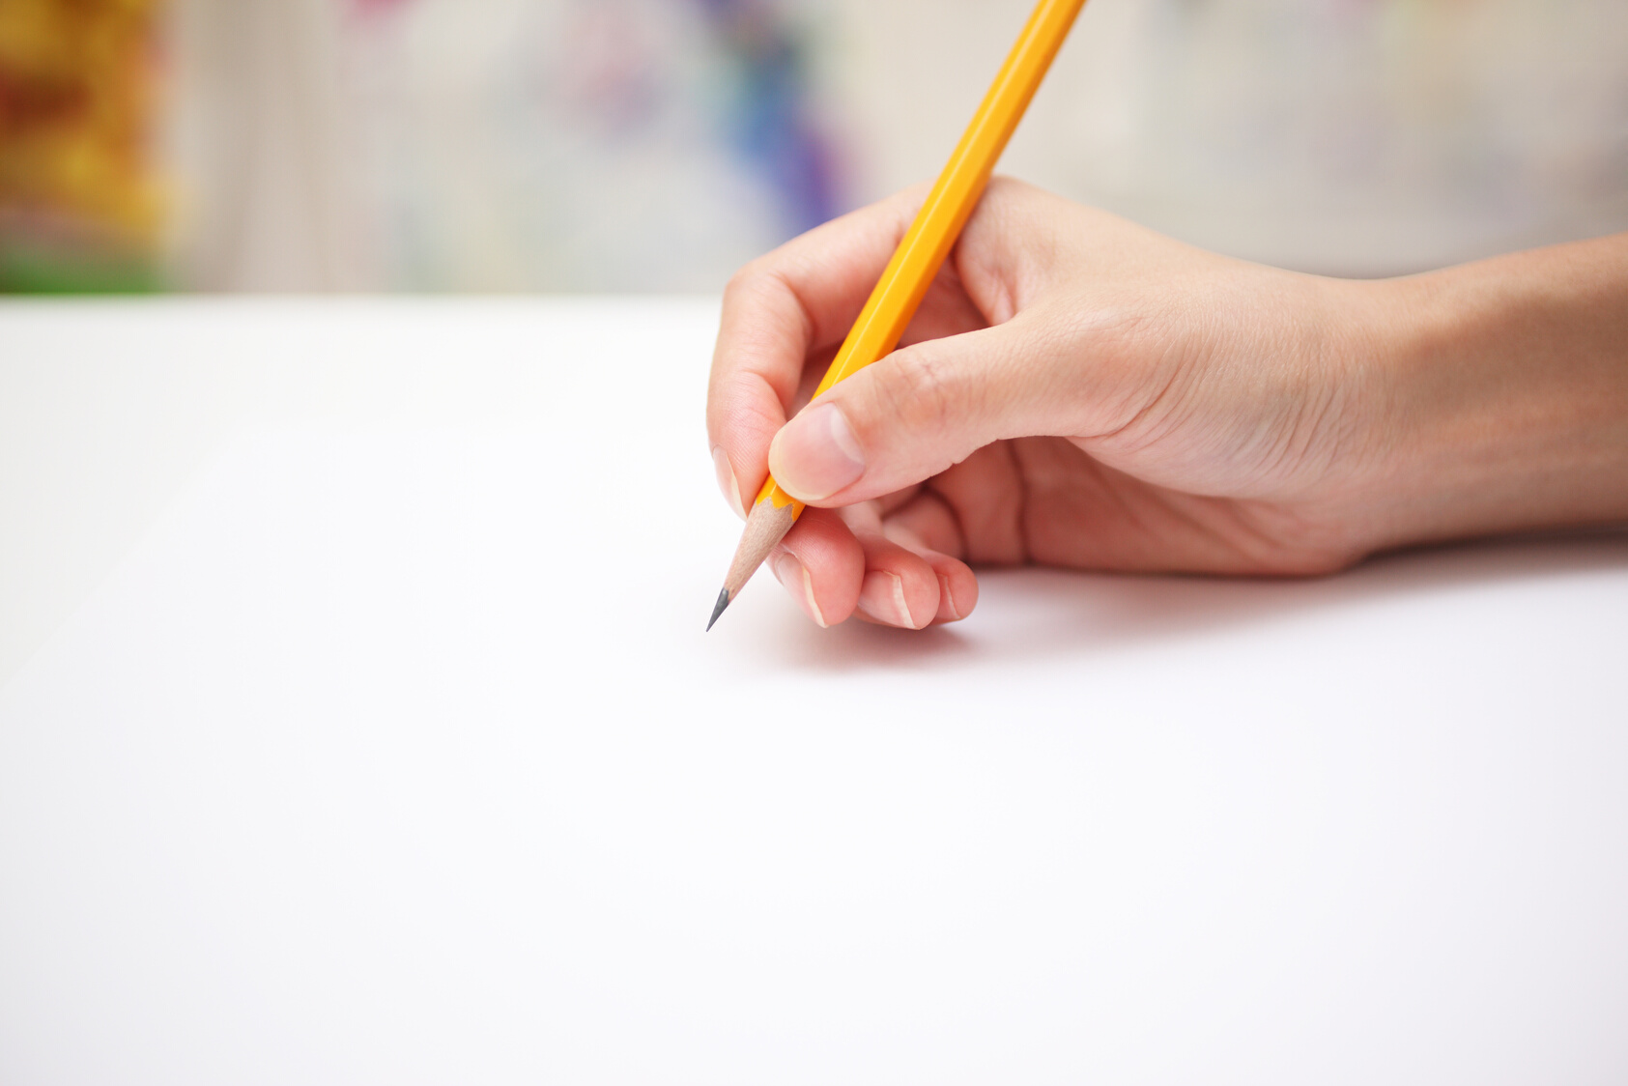
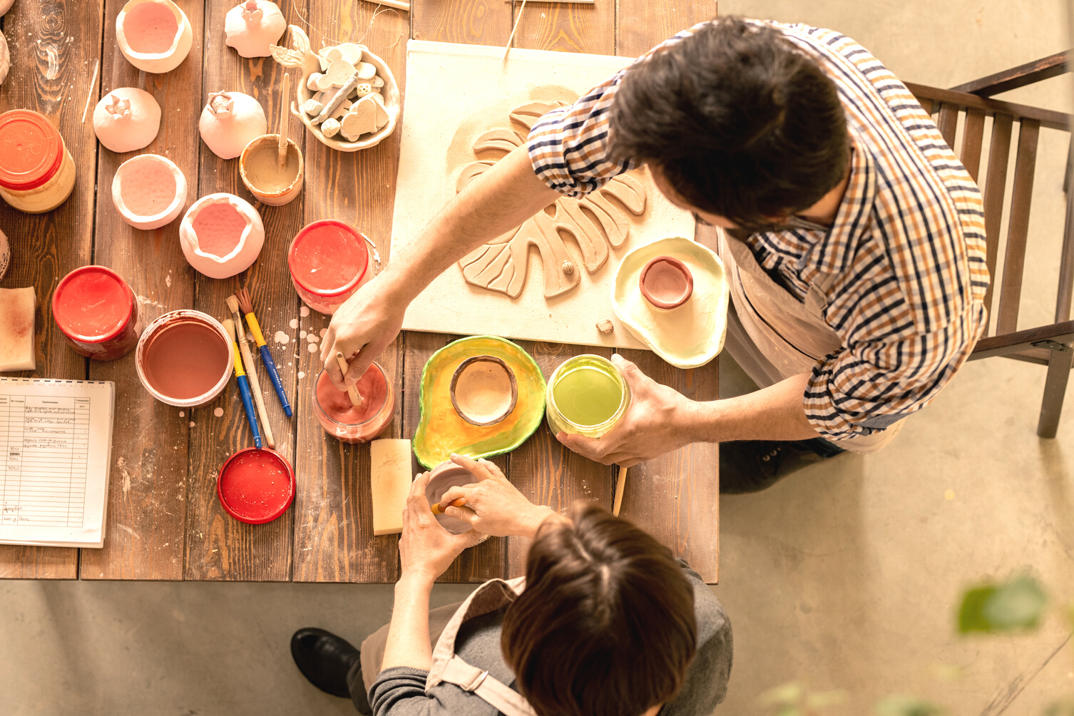
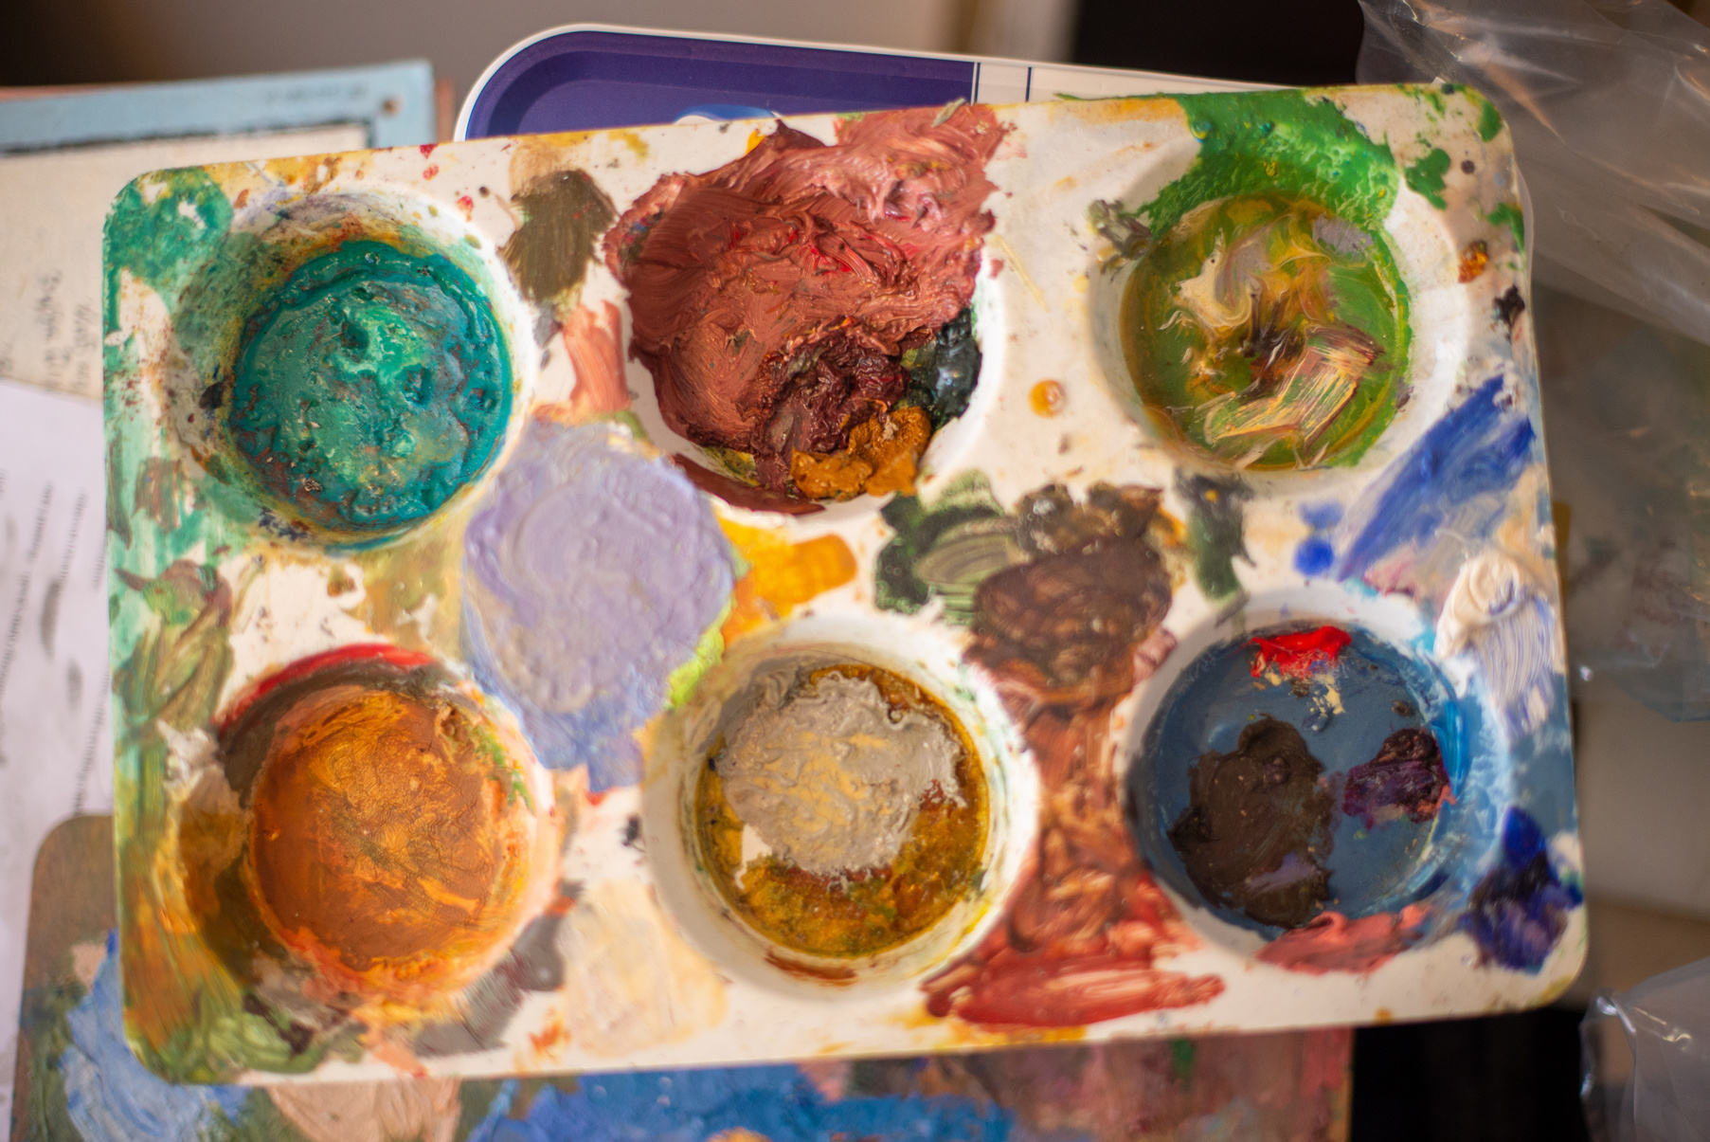
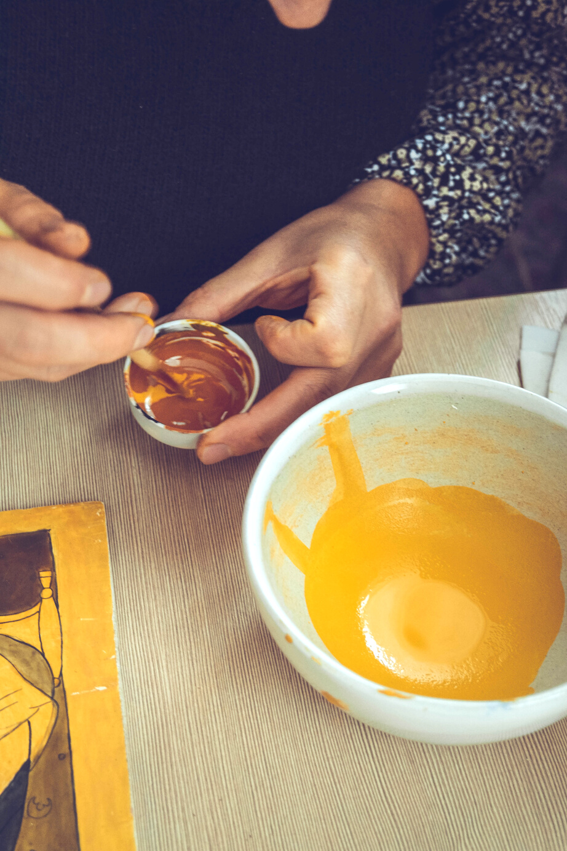
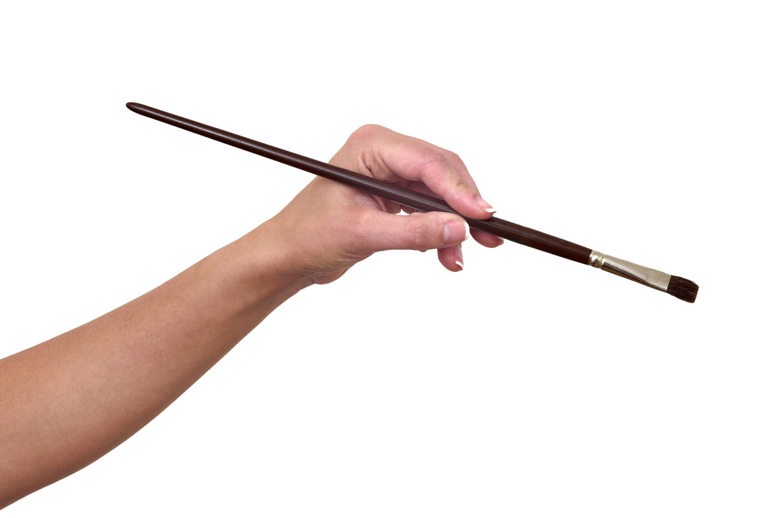
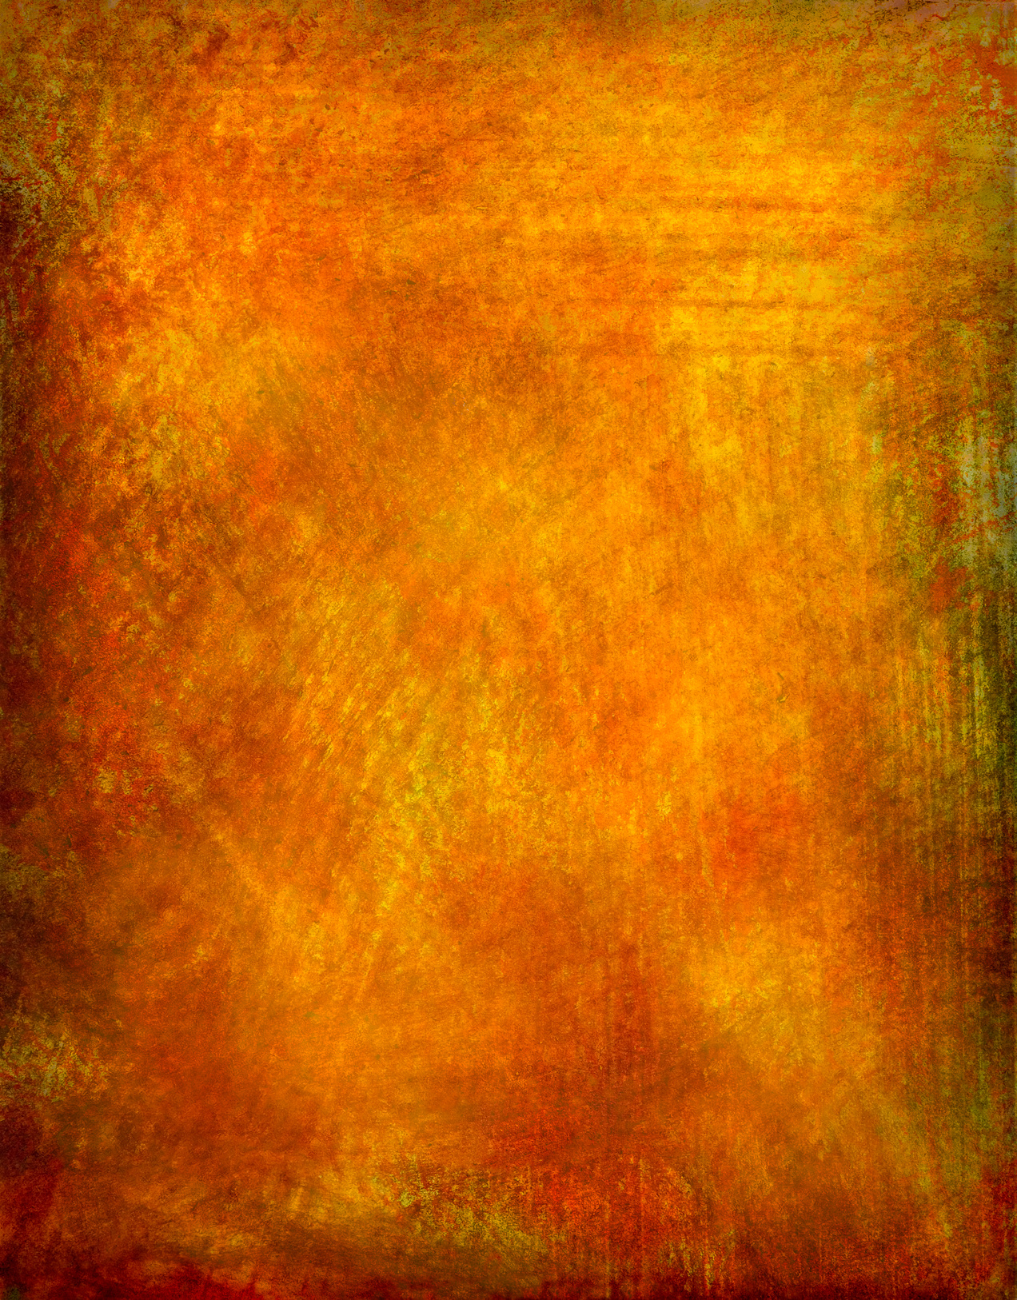
DÉMARCHE DE CRÉATION
EN IMAGES
N'utilisez pas
de noir :
Évitez de rompre les couleurs
Dessiner sur
une feuille
Dessiner sur le canevas
Préparer ses couleurs
Faire des mélanges
Détail
Élaborer une palette de
couleurs chaudes
Peindre à l'aide de couleurs diluées
au début
Superposer les couleurs et frotter-les lors de l'application

Slide 14
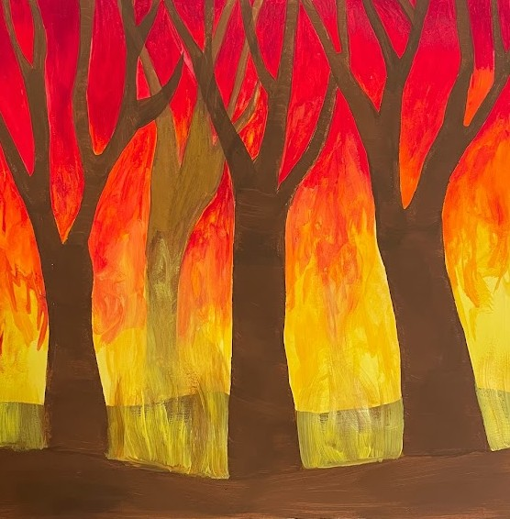
PROTOTYPE TERMINÉ
Prototype par Clhoé Lachance

Slide 15
LIENS AVEC LE PROGRAMME DE FORMATION DE L'ÉCOLE QUÉBÉCOISE (PFEQ)
Visée de formation
Construction d'une vision du monde
Domaines généraux de formation
Environnement et consommation
Santé et bien-être
Orientation et entrepreunariat
Compétences transversales
Mettre en oeuvre sa pensée créatrice
Développer son jugement critique
Se donner des méthodes de travail efficaces
Communiquer de façon appropriée

Slide 16
INFORMATIONS UTILES ET SUGGESTIONS
Pour l'enseignant∙e :
Gouvernement du Canada
https://www.rncan.gc.ca/nos-ressources-naturelles/forets/feux-insectes-perturbations/feux-foret/13144
https://www.ic.gc.ca/eic/site/063.nsf/fra/98044.html
Ministère de l'Environnement et de la Lutte contre les changements climatiques:
https://www.environnement.gouv.qc.ca/air/feux-foret/index.htm
Consulter la fiche de l'artiste
Visiter L’exposition d’Andreas Rutkauskas intitulée Refuge : Après l’incendie / After the Fire sera présentée du 23 septembre au 28 novembre 2021 à la Fondation Grantham
Pour L'élève :
Le Soleil numérique
https://www.lesoleil.com/le-mag/les-incendies-de-foret-expliques-aux-enfants-775a661881bc359f12429304b9337eda

